Slide 1
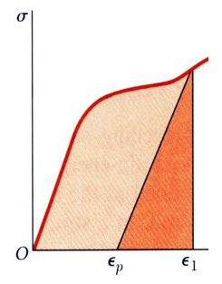
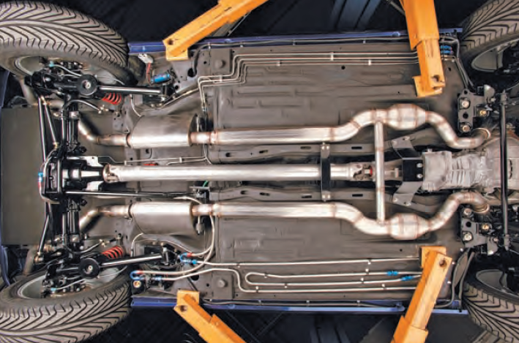
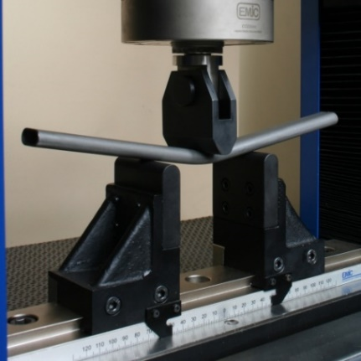
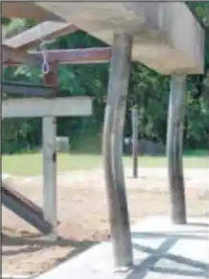
LOM3101 – Mecânica dos Materiais
Prof. Dr. João Paulo Pascon
DEMAR / EEL / USP

Slide 2
Aula passada
2. Flexão em vigas de seção simétrica
2.1. Diagrama de momento fletor interno
2.2. Momento de inércia
2.3. Tensões normais em vigas sob flexão
2.4. Deflexões em vigas: linha elástica
2.5. Vigas hiperestáticas
* 2.6. Deformações plásticas e tensões residuais
LOM3101 – Mecânica dos Materiais – Prof. Dr. João Paulo Pascon

Slide 3
Aula de hoje
2. Flexão em vigas de seção simétrica
2.1. Diagrama de momento fletor interno
2.2. Momento de inércia
2.3. Tensões normais em vigas sob flexão
2.4. Deflexões em vigas: linha elástica
2.5. Vigas hiperestáticas
* 2.6. Deformações plásticas e tensões residuais
LOM3101 – Mecânica dos Materiais – Prof. Dr. João Paulo Pascon

Slide 4
Aula 07 - Flexão
Objetivos da aula de hoje:
Apresentar o segundo método de solução da equação da linha elástica
Resolver problemas hiperestáticos de viga
Traçar o perfil de tensão normal residual para uma viga
LOM3101 – Mecânica dos Materiais – Prof. Dr. João Paulo Pascon

Slide 5
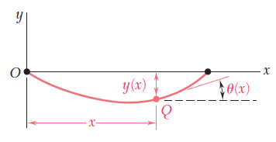
2.4. Deflexões em vigas: linha elástica
Equação diferencial
$$\frac{d^{2}y}{dx^{2}}=\frac{M}{EI}$$
$$θ\left(x\right)=\frac{dy}{dx}=\int_{x}{\frac{M}{EI}}dx+C_{1}$$
$$y\left(x\right)=\int_{x}{\left(\int_{x}{\frac{M}{EI}}dx\right)}dx+C_{1}x+C_{2}$$
LOM3101 – Mecânica dos Materiais – Prof. Dr. João Paulo Pascon

Slide 6
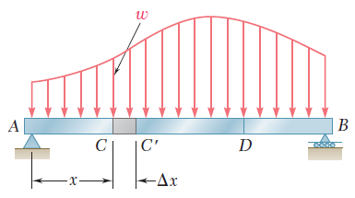
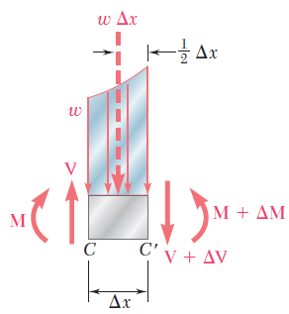
2.4. Deflexões em vigas: linha elástica
Segundo método (quarta derivada)
$$\sum{F_{ver}}=0⇒−wΔx−ΔV=0$$
$$Δx→0⇒\frac{dV}{dx}=−w$$
$$\sum{M_{O}}=0⇒ΔM−V\frac{Δx}{2}−\left(V+ΔV\right)\frac{Δx}{2}=0$$
$$Δx→0⇒\frac{dM}{dx}=V$$
LOM3101 – Mecânica dos Materiais – Prof. Dr. João Paulo Pascon

Slide 7
2.4. Deflexões em vigas: linha elástica
Segundo método (quarta derivada)
$$\frac{d^{2}y}{dx^{2}}=\frac{M}{EI}$$
$$\frac{dM}{dx}=V$$
$$\frac{dV}{dx}=−w$$
$$\frac{d^{3}y}{dx^{3}}=\frac{1}{EI}\frac{dM}{dx}$$
$$=\frac{V}{EI}$$
$$⇒V=EI y′′′$$
$$\frac{d^{4}y}{dx^{4}}=\frac{1}{EI}\frac{dV}{dx}$$
$$=−\frac{w}{EI}$$
$$⇒w=−EI y^{IV}$$
LOM3101 – Mecânica dos Materiais – Prof. Dr. João Paulo Pascon

Slide 8
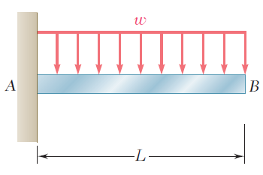
Exemplo 2.8. Linha elástica
Encontrar a linha elástica para a viga abaixo utilizando o método da quarta derivada, e os valores extremos da flecha e da rotação da seção transversal.
LOM3101 – Mecânica dos Materiais – Prof. Dr. João Paulo Pascon

Slide 9
Exemplo 2.8. Linha elástica
Linha elástica (forma geral)
$$y^{IV}EI=−w$$
$$y^{′′′}EI=V=−wx+C_{1}$$
$$y^{′′}EI=M=−\frac{wx^{2}}{2}+C_{1}x+C_{2}$$
$$y^{′}EI=θEI=−\frac{wx^{3}}{6}+C_{1}\frac{x^{2}}{2}+C_{2}+C_{3}$$
$$yEI=−\frac{wx^{4}}{24}+C_{1}\frac{x^{3}}{6}+C_{2}\frac{x^{2}}{2}+C_{3}x+C_{4}$$
LOM3101 – Mecânica dos Materiais – Prof. Dr. João Paulo Pascon

Slide 10
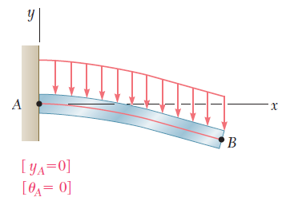
Exemplo 2.8. Linha elástica
Condições de contorno
$$yEI=−\frac{wx^{4}}{24}+C_{1}\frac{x^{3}}{6}+C_{2}\frac{x^{2}}{2}+C_{3}x+C_{4}$$
$$y\left(0\right)=0⇒C_{4}=0$$
$$y^{′}EI=θEI=−\frac{wx^{3}}{6}+C_{1}\frac{x^{2}}{2}+C_{2}+C_{3}$$
$$θ\left(0\right)=0⇒C_{3}=0$$
LOM3101 – Mecânica dos Materiais – Prof. Dr. João Paulo Pascon

Slide 11
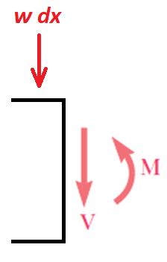
Exemplo 2.8. Linha elástica
Linha elástica (forma geral)
$$y^{′′′}EI=V=−wx+C_{1}$$
$$y^{′′}EI=M=−\frac{wx^{2}}{2}+C_{1}x+C_{2}$$
$$V_{B}=V\left(L\right)=0⇒−wL+C_{1}=0⇒C_{1}=wL$$
$$M_{B}=M\left(L\right)=0⇒−\frac{wL^{2}}{2}+\left(wL\right)L+C_{2}⇒C_{2}=−\frac{wL^{2}}{2}$$
LOM3101 – Mecânica dos Materiais – Prof. Dr. João Paulo Pascon

Slide 12
Exemplo 2.8. Linha elástica
Linha elástica (resposta)
$$y\left(x\right)=\frac{1}{EI}\left(−\frac{wx^{4}}{24}+\frac{wLx^{3}}{6}−\frac{wL^{2}x^{2}}{4}\right)$$
$$θ\left(x\right)=\frac{1}{EI}\left(−\frac{wx^{3}}{6}+\frac{wLx^{2}}{2}−\frac{wL^{2}x}{2}\right)$$
$$M\left(x\right)=−\frac{wx^{2}}{2}+wLx−\frac{wL^{2}}{2}$$
$$\frac{dV}{dx}=−w$$
$$V\left(x\right)=−wx+wL$$
LOM3101 – Mecânica dos Materiais – Prof. Dr. João Paulo Pascon

Slide 13
Exemplo 2.8. Linha elástica
Valores extremos
$$y_{max}=y_{B}=y\left(L\right)=\frac{1}{EI}\left(−\frac{wL^{4}}{24}+\frac{wL^{4}}{6}−\frac{wL^{4}}{4}\right)=−\frac{wL^{4}}{8EI}$$
$$θ_{max}=θ_{B}=θ\left(L\right)=\frac{1}{EI}\left(−\frac{wL^{3}}{6}+\frac{wL^{3}}{2}−\frac{wL^{3}}{2}\right)=−\frac{wL^{3}}{6EI}$$
$$y\left(x\right)=\frac{1}{EI}\left(−\frac{wx^{4}}{24}+\frac{wLx^{3}}{6}−\frac{wL^{2}x^{2}}{4}\right)$$
$$θ\left(x\right)=\frac{1}{EI}\left(−\frac{wx^{3}}{6}+\frac{wLx^{2}}{2}−\frac{wL^{2}x}{2}\right)$$
LOM3101 – Mecânica dos Materiais – Prof. Dr. João Paulo Pascon

Slide 14
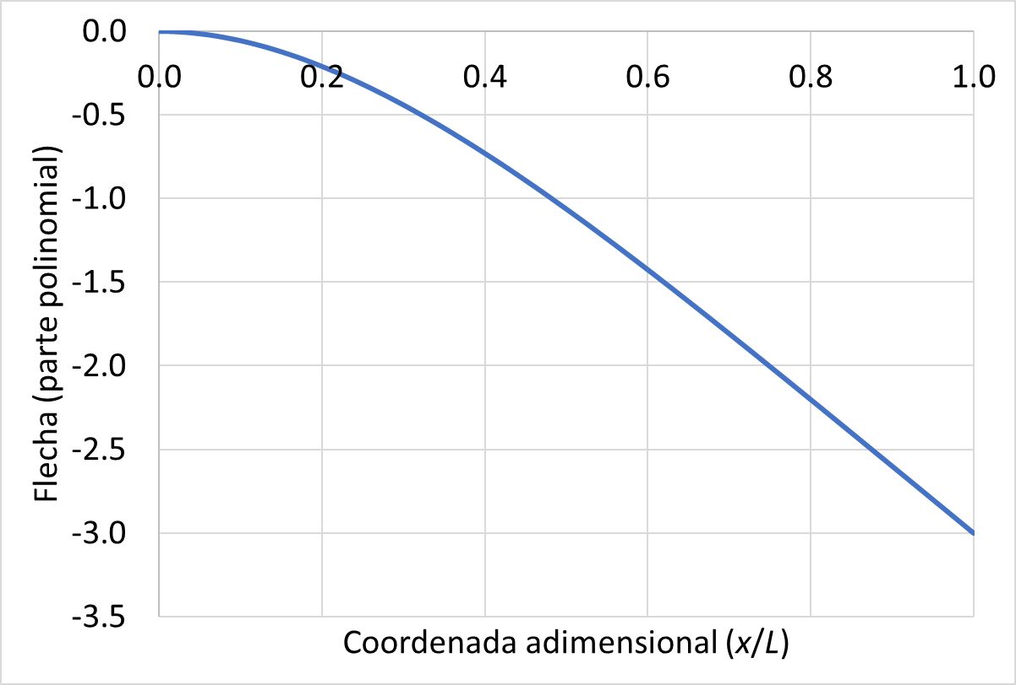
Exemplo 2.8. Linha elástica
* Linha elástica (forma alternativa e gráfico)
$$y\left(x\right)=\frac{wL^{4}}{24EI}\left[−{\left(\frac{x}{L}\right)}^{4}+4{\left(\frac{x}{L}\right)}^{3}−6{\left(\frac{x}{L}\right)}^{2}\right]$$
LOM3101 – Mecânica dos Materiais – Prof. Dr. João Paulo Pascon

Slide 15
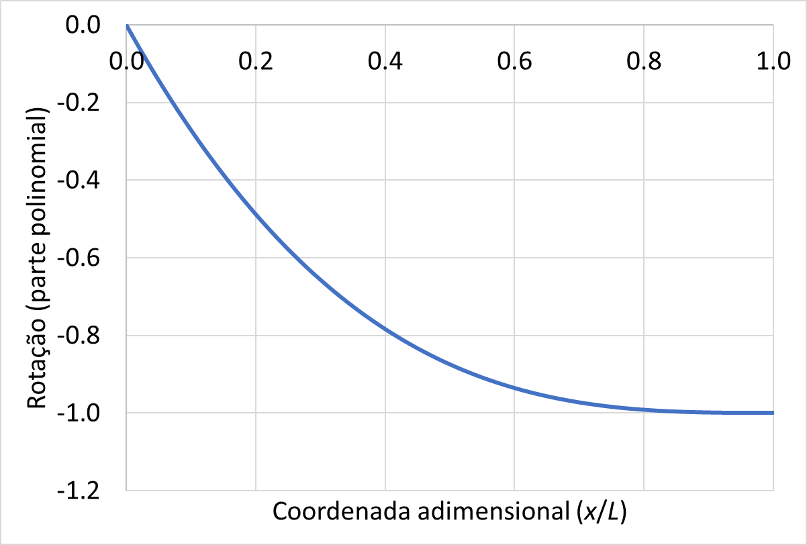
Exemplo 2.8. Linha elástica
* Rotação (forma alternativa e gráfico)
$$θ\left(x\right)=\frac{wL^{3}}{6EI}\left[−{\left(\frac{x}{L}\right)}^{3}+3{\left(\frac{x}{L}\right)}^{2}−3\left(\frac{x}{L}\right)\right]$$
LOM3101 – Mecânica dos Materiais – Prof. Dr. João Paulo Pascon

Slide 16
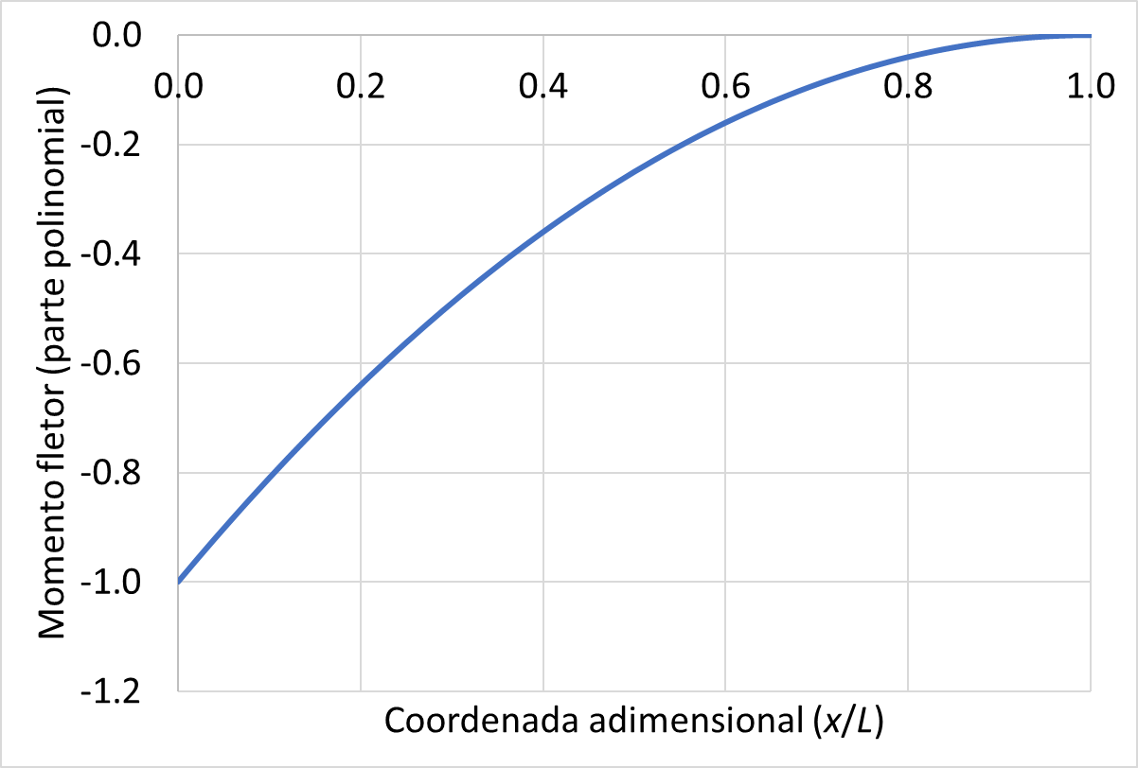
Exemplo 2.8. Linha elástica
* Momento fletor (forma alternativa e gráfico)
$$M\left(x\right)=\frac{wL^{2}}{2}\left[−{\left(\frac{x}{L}\right)}^{2}+2\left(\frac{x}{L}\right)−1\right]$$
LOM3101 – Mecânica dos Materiais – Prof. Dr. João Paulo Pascon

Slide 17
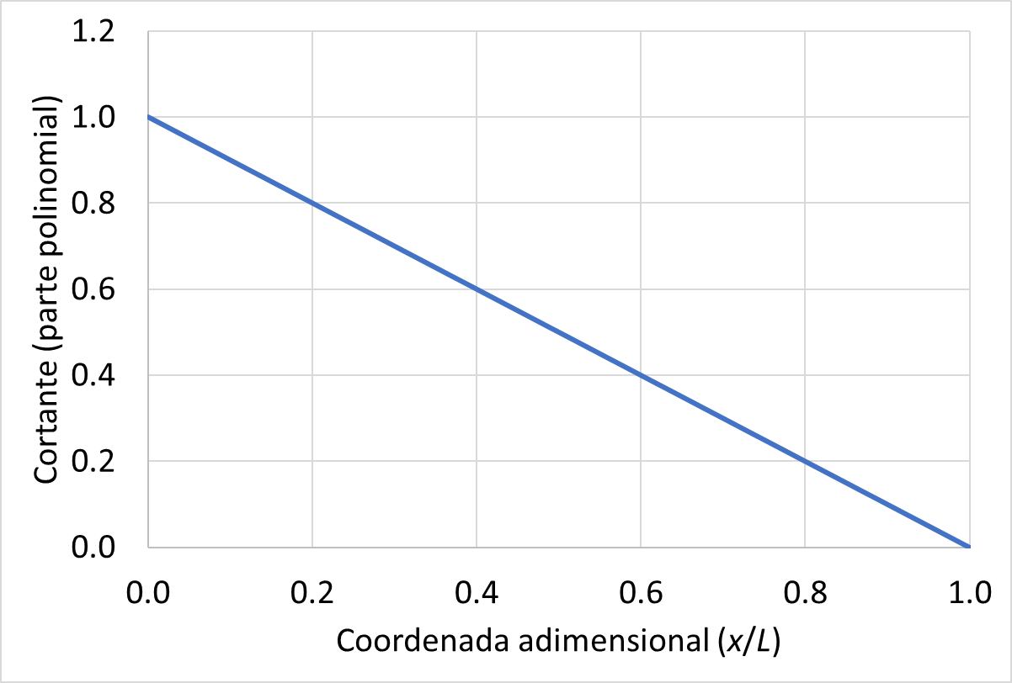
Exemplo 2.8. Linha elástica
* Esforço cortante (forma alternativa e gráfico)
$$V\left(x\right)=wL\left[1−\left(\frac{x}{L}\right)\right]$$
LOM3101 – Mecânica dos Materiais – Prof. Dr. João Paulo Pascon

Slide 18
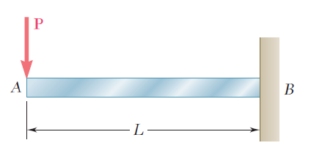
Exemplo 2.6. Linha elástica
$$w=0$$
$$y^{IV}EI=0$$
$$V\left(0\right)=−P$$
$$y\left(L\right)=0$$
$$M\left(0\right)=0$$
$$θ\left(L\right)=0$$
LOM3101 – Mecânica dos Materiais – Prof. Dr. João Paulo Pascon

Slide 19
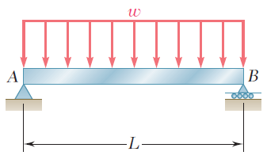
Exemplo 2.7. Linha elástica
$$y^{IV}EI=−w$$
$$y\left(0\right)=0$$
$$y\left(L\right)=0$$
$$M\left(0\right)=0$$
$$M\left(L\right)=0$$
LOM3101 – Mecânica dos Materiais – Prof. Dr. João Paulo Pascon

Slide 20
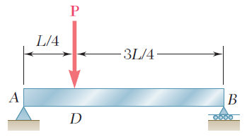
2.4. Deflexões em vigas: linha elástica
Viga com dois (ou mais) segmentos
$$y_{1}′′=\frac{M_{AD}}{EI}$$
$$0≤x≤\frac{L}{4}$$
$$y_{2}′′=\frac{M_{DB}}{EI}$$
$$\frac{L}{4}≤x≤L$$
$$y_{1}\left(0\right)=0$$
$$y_{2}\left(L\right)=0$$
$$y_{1}\left(\frac{L}{4}\right)=y_{2}\left(\frac{L}{4}\right)$$
$$θ_{1}\left(\frac{L}{4}\right)=θ_{2}\left(\frac{L}{4}\right)$$
LOM3101 – Mecânica dos Materiais – Prof. Dr. João Paulo Pascon

Slide 21
2.4. Deflexões em vigas: linha elástica
Viga com dois (ou mais) segmentos
$${y_{1}}^{IV}EI=0$$
$$0≤x≤\frac{L}{4}$$
$$\frac{L}{4}≤x≤L$$
$${y_{2}}^{IV}EI=0$$
$$y_{1}\left(0\right)=0$$
$$y_{2}\left(L\right)=0$$
$$M_{AD}\left(0\right)=0$$
$$M_{DB}\left(L\right)=0$$
$$y_{1}\left(\frac{L}{4}\right)=y_{2}\left(\frac{L}{4}\right)$$
$$θ_{1}\left(\frac{L}{4}\right)=θ_{2}\left(\frac{L}{4}\right)$$
$$M_{AD}\left(\frac{L}{4}\right)=M_{DB}\left(\frac{L}{4}\right)$$
$$V_{AD}\left(\frac{L}{4}\right)−V_{DB}\left(\frac{L}{4}\right)=P$$
LOM3101 – Mecânica dos Materiais – Prof. Dr. João Paulo Pascon

Slide 22
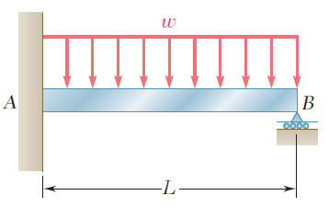
2.5. Vigas hiperestáticas
Problemas estaticamente indeterminados
LOM3101 – Mecânica dos Materiais – Prof. Dr. João Paulo Pascon

Slide 23
Exemplo 2.9. Viga hiperestática
Determinar as reações de apoio para a viga abaixo.
LOM3101 – Mecânica dos Materiais – Prof. Dr. João Paulo Pascon

Slide 24
Exemplo 2.9. Viga hiperestática
Método das Forças
Caso 1: carregamento externo
Caso 2: reação adicional
LOM3101 – Mecânica dos Materiais – Prof. Dr. João Paulo Pascon

Slide 25
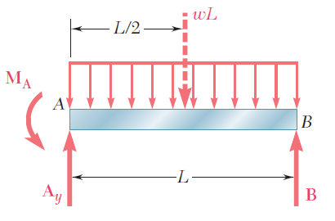
Exemplo 2.9. Viga hiperestática
Reação adicional
LOM3101 – Mecânica dos Materiais – Prof. Dr. João Paulo Pascon

Slide 26
Exemplo 2.9. Viga hiperestática
Caso 1: carregamento externo
$${y_{B}}^{(1)}=y^{(1)}\left(L\right)=−\frac{wL^{4}}{8EI}$$
LOM3101 – Mecânica dos Materiais – Prof. Dr. João Paulo Pascon

Slide 27
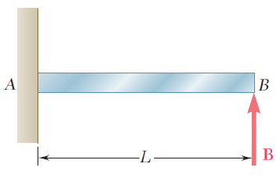
Exemplo 2.9. Viga hiperestática
Caso 2: reação adicional (Exemplo 2.6)
$${y_{B}}^{(2)}=y^{(2)}\left(L\right)=\frac{BL^{3}}{3EI}$$
LOM3101 – Mecânica dos Materiais – Prof. Dr. João Paulo Pascon

Slide 28
Exemplo 2.9. Viga hiperestática
Superposição de efeitos e imposição da compatibilidade geométrica
$${y_{B}}^{(1)}=y^{(1)}\left(L\right)=−\frac{wL^{4}}{8EI}$$
$${y_{B}}^{(2)}=y^{(2)}\left(L\right)=\frac{BL^{3}}{3EI}$$
$$y_{B}={y_{B}}^{(1)}+{y_{B}}^{(2)}=−\frac{wL^{4}}{8EI}+\frac{BL^{3}}{3EI}$$
$$y_{B}=0⇒\frac{wL^{4}}{8EI}=\frac{BL^{3}}{3EI}$$
$$⇒B=\frac{3wL}{8}$$
LOM3101 – Mecânica dos Materiais – Prof. Dr. João Paulo Pascon

Slide 29
Exemplo 2.9. Viga hiperestática
Reações de apoio
$$B=\frac{3wL}{8}$$
$$\sum{F_{ver}}=0⇒A_{y}=\frac{5wL}{8}$$
$$\sum{M_{A}}=0⇒M_{A}=\frac{wL^{2}}{8}$$
LOM3101 – Mecânica dos Materiais – Prof. Dr. João Paulo Pascon

Slide 30
Exemplo 2.9. Viga hiperestática
* Linha elástica
$$y^{\left(1\right)}=\frac{wL^{4}}{24EI}\left[−{\left(\frac{x}{L}\right)}^{4}+4{\left(\frac{x}{L}\right)}^{3}−6{\left(\frac{x}{L}\right)}^{2}\right]$$
$$y^{\left(2\right)}=\frac{BL^{3}}{6EI}\left[−{\left(\frac{x}{L}\right)}^{3}+3{\left(\frac{x}{L}\right)}^{2}\right]$$
$$y\left(x\right)=y^{\left(1\right)}+y^{\left(2\right)}=\frac{wL^{4}}{24EI}\left[−{\left(\frac{x}{L}\right)}^{4}+4{\left(\frac{x}{L}\right)}^{3}−6{\left(\frac{x}{L}\right)}^{2}\right]+\frac{3wL}{8}\frac{L^{3}}{6EI}\left[−{\left(\frac{x}{L}\right)}^{3}+3{\left(\frac{x}{L}\right)}^{2}\right]$$
LOM3101 – Mecânica dos Materiais – Prof. Dr. João Paulo Pascon

Slide 31
Exemplo 2.9. Viga hiperestática
* Linha elástica
$$y\left(x\right)=\frac{wL^{4}}{24EI}\left[−{\left(\frac{x}{L}\right)}^{4}+4{\left(\frac{x}{L}\right)}^{3}−6{\left(\frac{x}{L}\right)}^{2}\right]+\frac{wL^{4}}{16EI}\left[−{\left(\frac{x}{L}\right)}^{3}+3{\left(\frac{x}{L}\right)}^{2}\right]$$
$$y\left(x\right)=\frac{wL^{4}}{48EI}\left[−2{\left(\frac{x}{L}\right)}^{4}+5{\left(\frac{x}{L}\right)}^{3}−3{\left(\frac{x}{L}\right)}^{2}\right]$$
LOM3101 – Mecânica dos Materiais – Prof. Dr. João Paulo Pascon

Slide 32
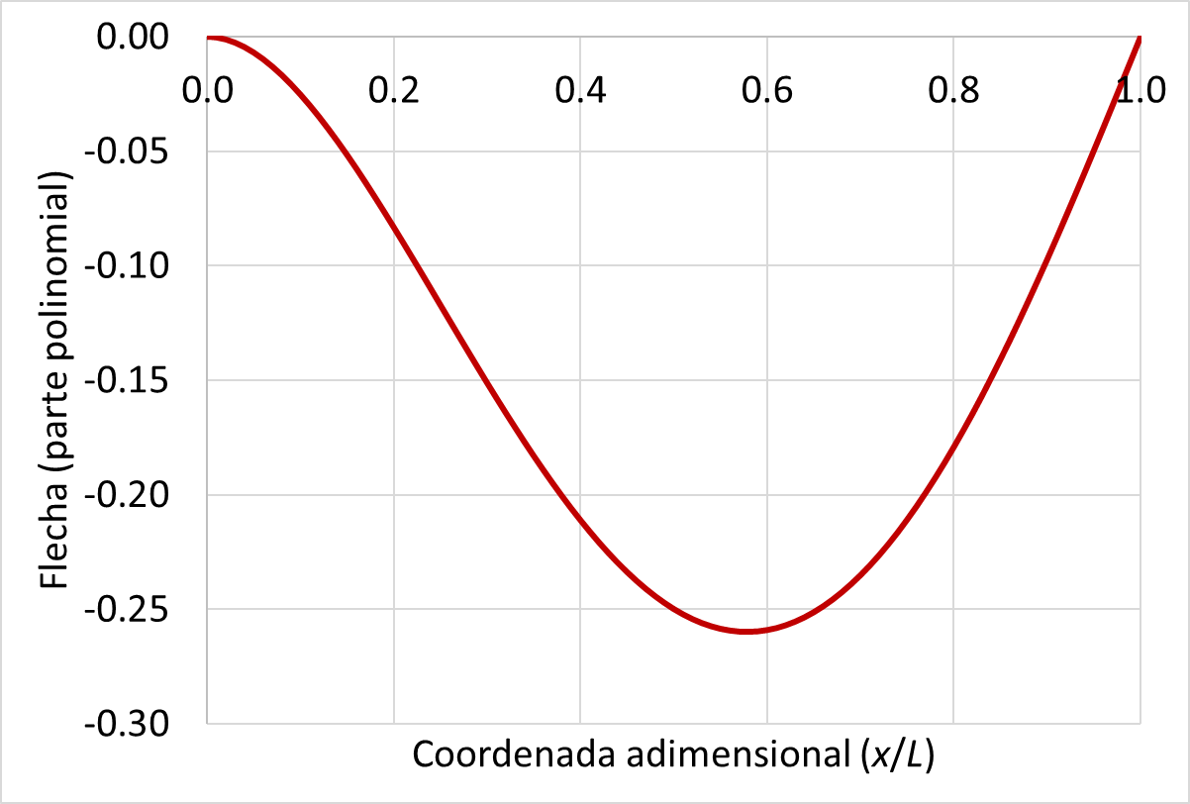
Exemplo 2.9. Viga hiperestática
* Linha elástica
$$y\left(x\right)=\frac{wL^{4}}{48EI}\left[−2{\left(\frac{x}{L}\right)}^{4}+5{\left(\frac{x}{L}\right)}^{3}−3{\left(\frac{x}{L}\right)}^{2}\right]$$
LOM3101 – Mecânica dos Materiais – Prof. Dr. João Paulo Pascon

Slide 33
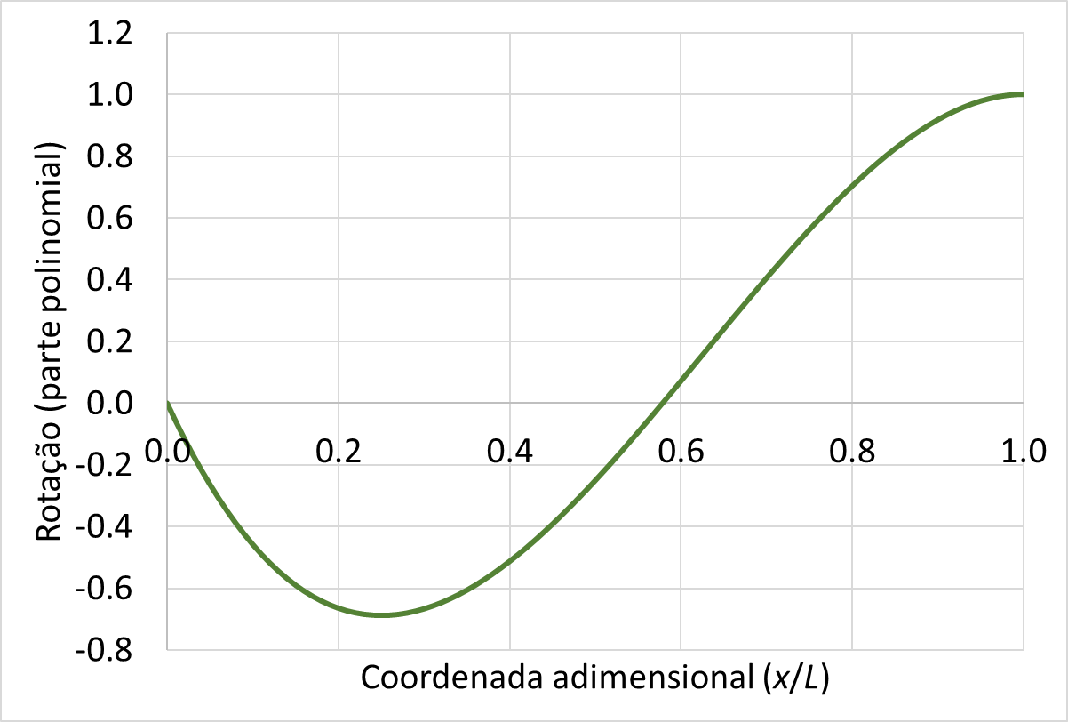
Exemplo 2.9. Viga hiperestática
* Rotação da seção
$$θ\left(x\right)=\frac{wL^{3}}{48EI}\left[−8{\left(\frac{x}{L}\right)}^{3}+15{\left(\frac{x}{L}\right)}^{2}−6\left(\frac{x}{L}\right)\right]$$
LOM3101 – Mecânica dos Materiais – Prof. Dr. João Paulo Pascon

Slide 34
Exemplo 2.9. Viga hiperestática
* Flecha máxima
$$θ\left(x\right)=0⇒\frac{x}{L}=0,57845$$
$$y_{max}=−\frac{wL^{4}}{48EI}0,26=−\frac{13wL^{4}}{2400EI}$$
LOM3101 – Mecânica dos Materiais – Prof. Dr. João Paulo Pascon

Slide 35
Exemplo 2.9. Viga hiperestática
Método da quarta derivada
$$y\left(0\right)=0$$
$$y\left(L\right)=0$$
$$θ\left(0\right)=0$$
$$M\left(L\right)=0$$
LOM3101 – Mecânica dos Materiais – Prof. Dr. João Paulo Pascon

Slide 36
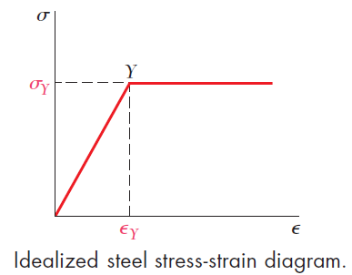
* 2.6. Deformações plásticas e tensões residuais
Material em regime elastoplástico
LOM3101 – Mecânica dos Materiais – Prof. Dr. João Paulo Pascon

Slide 37
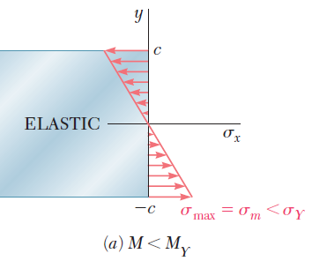
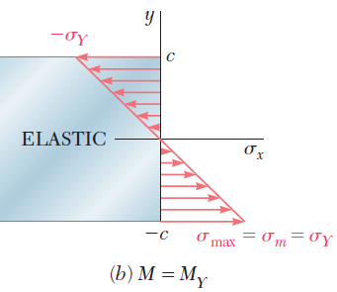
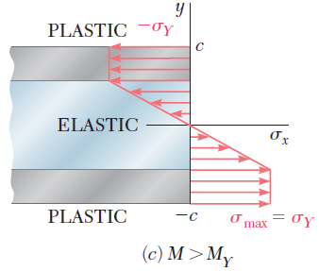
* 2.6. Deformações plásticas e tensões residuais
Tensões normais na flexão
$$σ_{m}=\frac{Mc}{I}⇒M=M_{Y}=\frac{σ_{Y}I}{c}$$
LOM3101 – Mecânica dos Materiais – Prof. Dr. João Paulo Pascon

Slide 38
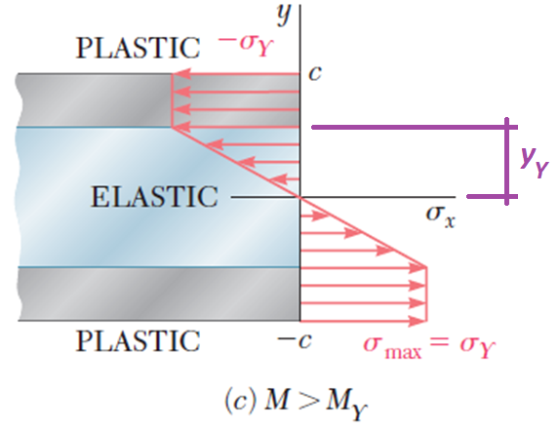
* 2.6. Deformações plásticas e tensões residuais
Coordenada limite de escoamento (zona elástica)
$$y_{Y}≤y≤c$$
$$σ=−σ_{Y}$$
$$−y_{Y}≤y≤y_{Y}$$
$$σ=−\frac{σ_{Y}}{y_{Y}}y$$
$$−c≤y≤−y_{Y}$$
$$σ=σ_{Y}$$
LOM3101 – Mecânica dos Materiais – Prof. Dr. João Paulo Pascon

Slide 39
* 2.6. Deformações plásticas e tensões residuais
Momento fletor na seção
$$M=−\int_{A}{σy}dA=−2b\int_{0}^{y_{Y}}{\left(\frac{σ_{Y}y}{y_{Y}}\right)y}dy−2b\int_{y_{Y}}^{c}{σ_{Y}y}dy$$
$$M_{Y}=\frac{σ_{Y}I}{c}$$
$$\frac{I}{c}=\frac{bh^{3}}{12c}=\frac{b\left(8c^{3}\right)}{12c}=\frac{2bc^{2}}{3}$$
$$M=bc^{2}σ_{Y}\left(1−\frac{1}{3}\frac{{y_{Y}}^{2}}{c^{2}}\right)⇒M=\frac{3}{2}M_{Y}\left(1−\frac{1}{3}\frac{{y_{Y}}^{2}}{c^{2}}\right)$$
LOM3101 – Mecânica dos Materiais – Prof. Dr. João Paulo Pascon

Slide 40
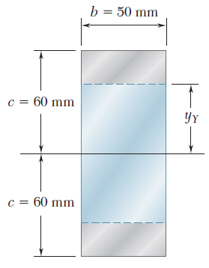
* Exemplo 2.10. Tensão residual
Para a seção transversal da figura, determinar se o material plastifica ao se aplicar um momento fletor de 36,8 kN m e, em caso afirmativo, o tamanho da zona elástica, o raio de curvatura e o perfil final de tensão normal após o descarregamento.
Dados: tensão de escoamento = 240 MPa; módulo de Young = 200 GPa.
LOM3101 – Mecânica dos Materiais – Prof. Dr. João Paulo Pascon

Slide 41
* Exemplo 2.10. Tensão residual
Momento fletor limite (σ_{Y} = 240 MPa; M = 36,8 kN m)
$$M_{Y}=\frac{σ_{Y}I}{c}$$
$$\frac{I}{c}=\frac{2bc^{2}}{3}$$
$${⇒M}_{Y}=\frac{240000.(2.0,050.{0,060}^{2}) }{3}=28,8 kN m$$
LOM3101 – Mecânica dos Materiais – Prof. Dr. João Paulo Pascon

Slide 42
* Exemplo 2.10. Tensão residual
Tamanho da zona elástica
σ_{Y} = 240 MPa; M = 36,8 kN m; M_{Y} = 28,8 kN m
$$M=\frac{3}{2}M_{Y}\left(1−\frac{1}{3}\frac{{y_{Y}}^{2}}{c^{2}}\right)⇒36,8=\frac{3}{2}28,8\left(1−\frac{1}{3}\frac{{y_{Y}}^{2}}{{0,060}^{2}}\right)$$
$$⇒y_{Y}=40 mm$$
LOM3101 – Mecânica dos Materiais – Prof. Dr. João Paulo Pascon

Slide 43
* Exemplo 2.10. Tensão residual
Raio de curvatura
σ_{Y} = 240 MPa; E = 200 GPa
$$ρ=\frac{y_{max}}{ε_{max}}=\frac{c}{ε_{max}}$$
$$⇒ρ=\frac{y_{Y}}{ε_{Y}}$$
$$ε_{Y}=\frac{σ_{Y}}{E}=\frac{240}{200000}=0,0012$$
$$⇒ρ=\frac{40}{0,0012}=33333 mm$$
$$⇒ε_{max}=\frac{c}{ρ}=0,0018$$
LOM3101 – Mecânica dos Materiais – Prof. Dr. João Paulo Pascon

Slide 44
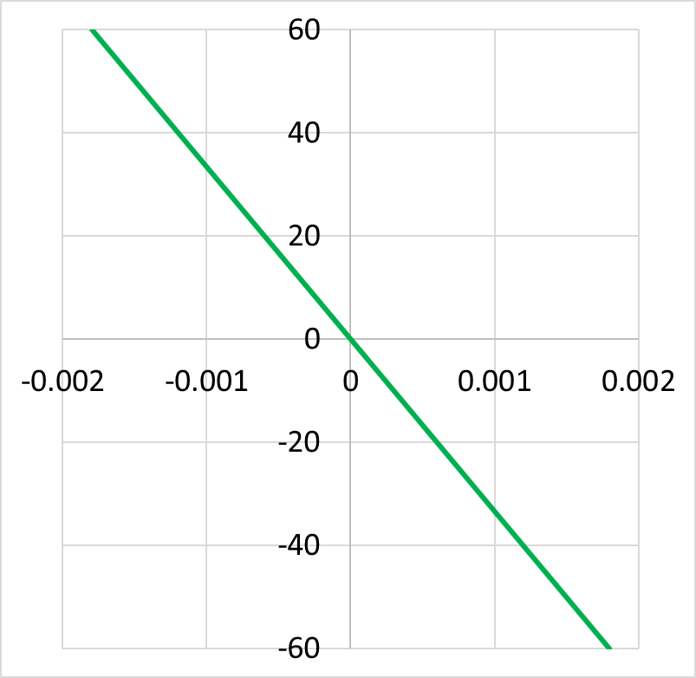
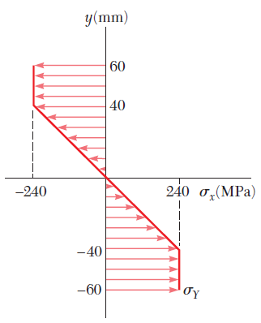
* Exemplo 2.10. Tensão residual
Perfis ao final do carregamento (M = 36,8 kN m)
LOM3101 – Mecânica dos Materiais – Prof. Dr. João Paulo Pascon

Slide 45
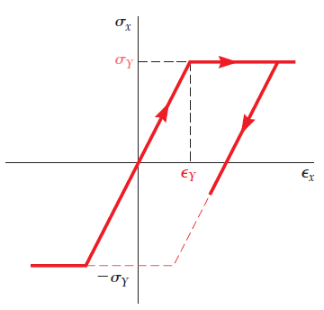
* Exemplo 2.10. Tensão residual
Descarregamento (retorno elástico)
LOM3101 – Mecânica dos Materiais – Prof. Dr. João Paulo Pascon

Slide 46
* Exemplo 2.10. Tensão residual
Superposição de momento no sentido contrário (M = 36,8 kN m)
$$σ_{max}\left(M_{−}\right)=\frac{Mc}{I}=\frac{36,8.0,060}{\left(\frac{0,050.0,{120}^{3}}{12}\right)}=306667 kPa⇒σ_{max}\left(M_{−}\right)=306,7 MPa$$
LOM3101 – Mecânica dos Materiais – Prof. Dr. João Paulo Pascon

Slide 47
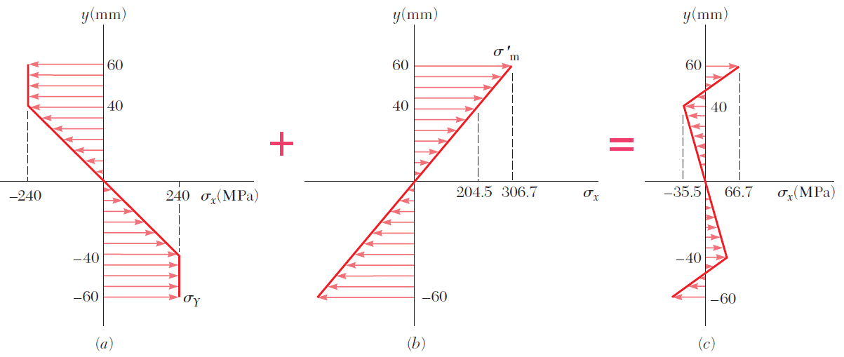
* Exemplo 2.10. Tensão residual
Perfil final de tensão normal (residual)
LOM3101 – Mecânica dos Materiais – Prof. Dr. João Paulo Pascon

Slide 48
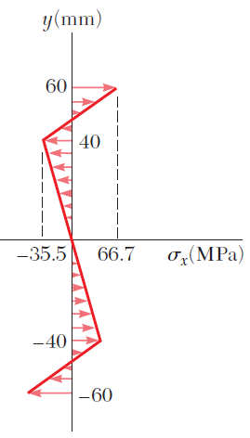
* Exemplo 2.10. Tensão residual
Deformação e curvatura finais
$$ε=\frac{35,5}{200000}=0,0001775$$
$$ρ=\frac{0,0001775}{0,040}=225 m$$
LOM3101 – Mecânica dos Materiais – Prof. Dr. João Paulo Pascon

Slide 49
Próxima semana
Primeira prova (P1)
A prova será enviada por e-mail (STOA)
O professor estará disponível no Google Meet
A resolução da prova deverá ser fotografada ou scaneada (CamScanner), e enviada para o professor preferencialmente por e-mail (jppascon@usp.br)
LOM3101 – Mecânica dos Materiais – Prof. Dr. João Paulo Pascon

Slide 50
Próxima semana
Primeira prova (P1) – ENTREGA DIA 07/10 (10hs)
Q1. Torção (eixo isostático) – Momento torsor e tensão máxima
Q2. Flexão (viga isostática) – Momento fletor e tensão máxima
Q3. Torção (eixo hiperestático) – Ângulo de torção
Q4. Flexão (viga hiperestática) – Flecha e rotação
60% (07/10)
40% (04/10)
LOM3101 – Mecânica dos Materiais – Prof. Dr. João Paulo Pascon

